Slide 1
Democracia Aumentada
Inteligência Artificial aplicada ao Parlamento Português
Notes:
Bom, vamos começar a apresentação do Democracia Aumentada, projeto de pesquisa que pautou no uso de Inteligência Artificial aplicada ao Parlamento Português

Slide 2
Sumário
01
02
03
04
Introdução
Ética
Apresentação sobre IA/ML e NLP
Implicações éticas do uso de algoritmos de IA
Exemplos
ZeroBERTo
Casos de uso de IA/ML na política brasileira
Mostra do nosso trabalho com os dados do DAR
Notes:
A ideia desta palestra não é focar tanto apenas no nosso projeto, então daremos início:
Primeiro a uma breve introdução sobre o que é Inteligência Artificial e Machine Learning
Passaremos para uma discussão sobre a Ética dentro da IA
Veremos alguns exemplos de casos de IA/ML que foram usados na política Brasileira
Por fim, falaremos sobre o ZeroBERTo, que é uma parte do nosso trabalho usando os dados do DAR

Slide 3
01
Introdução
Apresentação sobre IA/ML e NLP
Notes:
Bom, então vamos ver o que é IA e ML

Slide 4
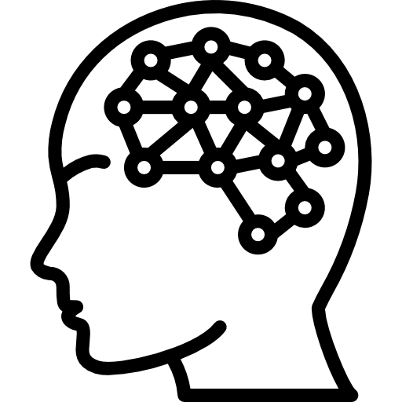
Inteligência Artificial (AI)
É uma área ampla
Ciência capaz de mimetizar as ações humanas
Todo e qualquer sistema que tenta imitar um humano é IA
Nem todo sistema de IA pode ser “explicitamente programável”
Notes:
Começando com uma pequena diferença entre Inteligência Artificial e Machine Learning
Geralmente usamos esses termos de forma intercambiável e não existe problema algum nisso, mas vale pontuar que IA é uma área bem mais ampla e engloba qualquer ciência que visa mimetizar as ações humanas, ou seja, qualquer sistema que esteja tentando replicar uma tarefa humana em sua abordagem pode ser chamado de uma inteligência artificial, mas esse não é nosso foco, pois nem todo sistema de IA é “programável”

Slide 5

Machine Learning (ML)
É uma vertente específica de AI
Visa criar algoritmos capazes de mimetizar ações humanas
Para treinar esses tipos de modelos são necessários muitos dados
Requer conceitos como data mining e big data
Notes:
A cereja do bolo realmente é o Aprendizado de Máquina, ou Machine Learning, essa sim é uma vertente específica da IA que visa criar sistemas que são “programáveis”, ou seja, isso significa que você pode criar algoritmos (códigos e modelos mesmo!) que replicam ações humanas.
E o melhor de tudo é que esses modelos aprendem.
Você cria um modelo e você alimenta ele com vários dados, esses dados servem para o modelo abstrair e entender os padrões que estão escondidos dentro destes dados e se calibrar tornando-se mais generalizado e específico para uma determinada tarefa.
Esses tipos de modelo só foram possíveis de serem criados com o aparecimento de data mining e o big data que vou explicar agora.

Slide 6

Data Mining
Processo de obtenção de dados
Coleta pode vir de sensores
Coleta pode ser de robôs (web crawlers)
Dados devem ser, então, tratados (pré-processamento)
Notes:
Data mining nada mais é que o processo de obtenção de dados, essa coleta pode vir de sensores que são acoplados ao seu sistema ou de robôs que escaneiam a internet, chamados de web crawlers, após a coleta desses dados provavelmente você terá algo como uma tabela, que é chamada de database.
Essa tabela de dados então deve ser tratada, removendo ruídos, dados indesejáveis, enfim deixar seus dados limpos para o seu modelo.

Slide 7

Big Data
É o grande acúmulo de dados
Surge no século 21 com grande volume de dados sendo gerado
Internet, redes sociais, blogs, tudo isso gera muitos dados
Toda essa quantidade de dados pode ser usado para treino de ML
Notes:
Já o Big Data é um conceito referente ao grande acúmulo de dados, atualmente existe uma quantidade imensa de dados que podem ser gerados ou acessados facilmente através da internet, dessa forma não é incomum você ter uma tabela com milhões ou até bilhões de linhas de dados para treinar o seu modelo, e é disso que modelos de machine learning mais gostam DADOS, quanto mais dados você tem melhor seu modelo fica, então com o advento do Big Data estes modelos que utilizam IA se tornaram muito mais famosos e poderosos.

Slide 8

Importância do ML
Uso de modelos estatísticos para previsões barateia os custos
Com a grande quantidade de dados vários modelos muito acurados podem ser treinados
Processo facilmente automatizado e com muitos resultados positivos
Maior precisão que humanos
Notes:
Sobre a importância da IA, acho que todos vocês devem saber que IA e sistemas de ML estão em tudo, absolutamente tudo, seja na opção de completar o que você está digitando no Whatsapp, como na recomendação de filmes na Netflix e até nas buscas que você faz no Google
Tudo isso é possível por causa do grande volume de dados que possibilita treinar modelos cada vez melhores, sendo um processo facilmente automatizado, com baixo custo e que geralmente tem uma maior precisão que os humanos em reconhecer os padrões.

Slide 9
Fluxo de um projeto de Machine Learning
Treino
Feedback
Uso dos dados para treinar um modelo
Com o teste o modelo se “calibra” para melhorar
01
02
03
04
Mineração
Teste
Coleta de dados que serão utilizados
Validação do modelo por meio de testes
Notes:
Bom aqui, de forma bem simplista, temos um fluxo que como funciona treinar um modelo de ML
primeiramente existe a coleta de dados e pré-processamento
após isso alimentamos nosso modelo com esses dados
testamos para ver como que esse modelo está performando
com base nesse feedback o modelo consegue aprender o que estava errando e se calibra para melhorar

Slide 10

Deep Learning
É a forma mais poderosa de ML, que utiliza redes neurais
Redes neurais são treinadas a partir de simulações de neurônios
Esse tipo de arquitetura permite obter resultados muito melhores
Usado para classificar imagens, reconhecer fala e detectar objetos

Slide 11

Processamento de Linguagem Natural (NLP)
NLP é o estudo da interação entre computadores e linguagens dos humanos
Área que foca em estudar e aplicar a habilidade da máquina em se comunicar e processar a linguagem humana
Uso de dados textuais para treinar modelos de machine learning
Notes:
Dando uma pincelada no nosso trabalho agora, temos o NLP! NLP, ou Processamento de Linguagem Natural, estuda como que computadores funcionam com a linguagem dos humanos, basicamente o “tipo” de dado que inserimos num modelo de machine learning que usa NLP são de dados textuais, como tweets, textos da wikipedia ou as atas do DAR, por que não?
Essa área é pautada em habilidades linguísticas das máquinas e que foca em estudar e aplicar a habilidade da máquina em se comunicar e processar a linguagem humana

Slide 12

Aplicações do NLP
Tradução Automática
Análise de sentimentos
Reconhecimento de entidades
Modelos de língua
Sumarização Automática
Notes:
Dentre algumas das aplicações do processamento de linguagem natural, temos:
Tradução Automática: Como é usada no Google Tradutor
Análise de sentimentos
Reconhecimento de Entidades (Ex.: Chatbot, Agente, Tema)
Modelos de Língua: Que são modelos de propósito geral, basicamente eles entendem as relações entre as palavras
Sumarização Automática.

Slide 13
02
Ética
Implicações éticas do uso de algoritmos de IA
Notes:
Vamos passar para a Ética na IA

Slide 14

Ética na IA
Valor da decisão da máquina versus decisão humana (substituição?)
Coleta massiva de dados propiciada pela Web e dispositivos IoT
Transformação tecnológica e grande aplicação desta tecnologia
Pontuar e refletir sobre qual é a responsabilidade jurídica da IA
Notes:
O uso da inteligência artificial tem algumas questões importantes como
O valor da decisão de uma máquina versus a decisão humana e se isso pode acarretar em uma substituição dos humanos por essas máquinas
Proveniência dos dados e ética por trás da coleta massiva de dados
A rápida disseminação desse tipo de tecnologia sem uma prévia discussão sobre os seus limites
Qual a responsabilidade jurídica de uma IA?
Exemplo: E se um carro autônomo atropelar alguém, a máquina tem responsabilidade jurídica? De quem é a culpa?

Slide 15

Pontos da ética na IA
Supervisão e determinação humana
Proporcionalidade
Administração do meio ambiente e da paz
Inclusão de gênero
Notes:
Dentre os pontos principais de discussão da ética podemos citar:
A Supervisão e determinação humana: já que humanos são ética e legalmente responsáveis por todas as fases do ciclo de vida dos sistemas de IA
A Proporcionalidade: ou seja, as tecnologias não devem exceder o necessário para atingir metas ou objetivos legítimos e devem ser adequadas ao contexto
A Administração do meio ambiente e da paz: significa que os sistemas de IA devem contribuir para a interconexão pacífica de todas as criaturas vivas
E A Inclusão de gênero: os algoritmos de IA não devem reproduzir as desigualdades de gênero encontradas no mundo real
Sobre esse último ponto podemos ressaltar que nem tudo são flores

Slide 16

Exemplo: Racismo Algorítmico
Modelos são alimentados com bases do mundo real
Estes modelos aprendem a replicar o que vêem, seja para o bem ou para o mal
São algorítmicos que priorizam o padrão eurocêntrico em seus julgamentos
Notes:
E vale comentar um exemplo que ficou bem famoso que é o Racismo Algorítmico que foi percebido em algumas inteligências artificiais, basicamente esse tipo de coisa acontece por que os modelos são alimentados com base de dados do mundo real, e essas bases estão enviesadas.
Os modelos não tem consciência de si mesmos, apenas se calibram conforme os dados que recebem e dessa forma os algoritmos acabam replicando injustiças que vivemos no mundo real.
E isso ocorre porque as tecnologias não são neutras uma vez que são construídas dentro de um contexto social existente.
Esse tipo de modelo enviesado geralmente tenta priorizar o padrão eurocêntrico em seus julgamentos, vou mostrar alguns exemplos.

Slide 17
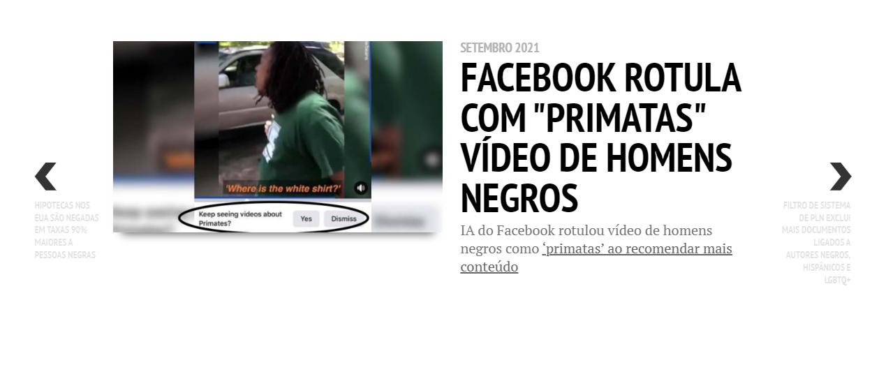

Slide 18


Slide 19
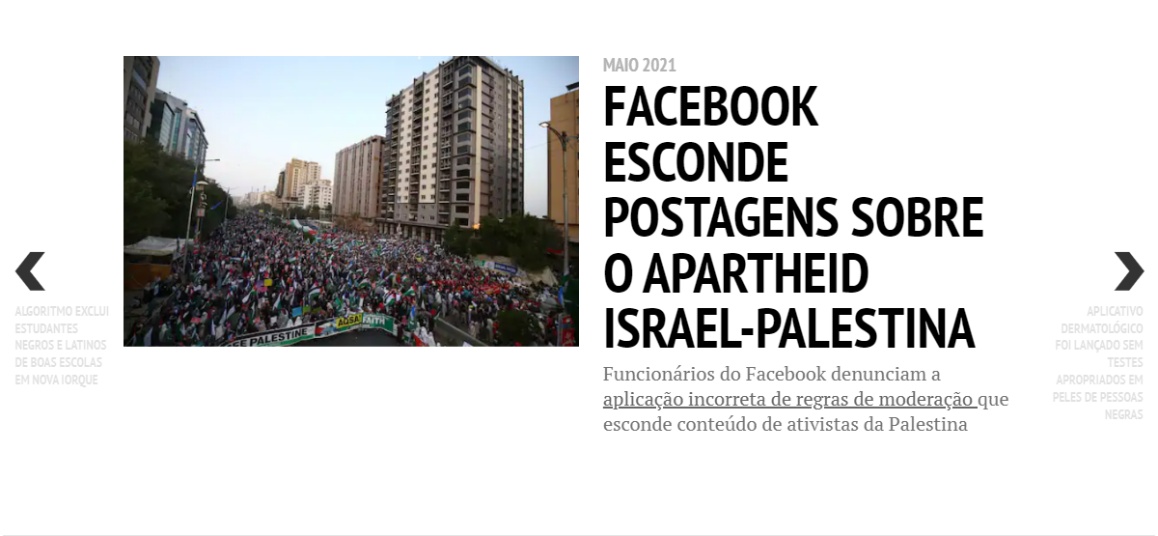

Slide 20
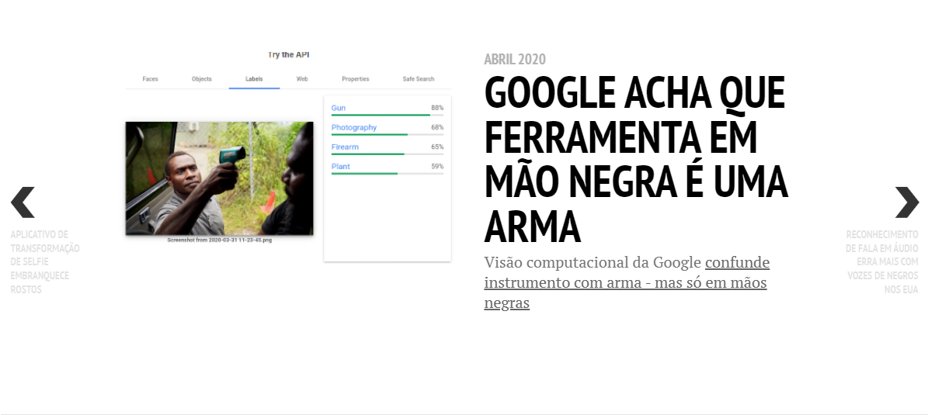

Slide 21
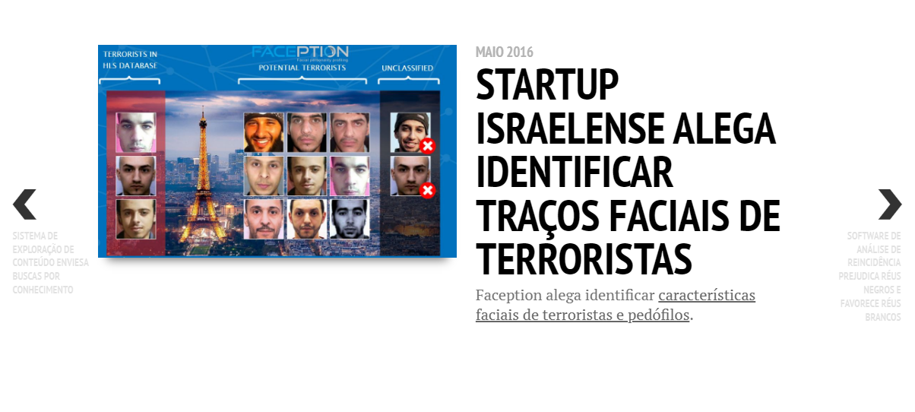
Notes:
Agora vou passar a palavra pro Ale.

Slide 22
03
Exemplos
Casos de uso de IA/ML na política brasileira

Slide 23

Operação Serenata do Amor
Uso de inteligência artificial para auditar contas públicas
Forma de participação ativa no processo democrático
Fiscaliza com o Auxílio da tecnologia os reembolsos das CEAP
Esses reembolsos são verbas que custeiam custos de vida de parlamentares
Notes:
Cotas para Exercício de Atividade Parlamentar

Slide 24

Rosie
AI capaz de analisar os gastos reembolsados das CEAP
Essa AI opera com os dados de transações financeiras que são públicos
E classifica se uma determinada transação é, ou não, suspeita
Essa informação então é divulgada utilizando o Twitter

Slide 25

Jarbas
Interface que ajuda a entender os dados analisados pela Rosie
Visa ser mais transparente com a população leiga
É possível navegar pelos gastos e obter mais informações sobre as suspeitas

Slide 26
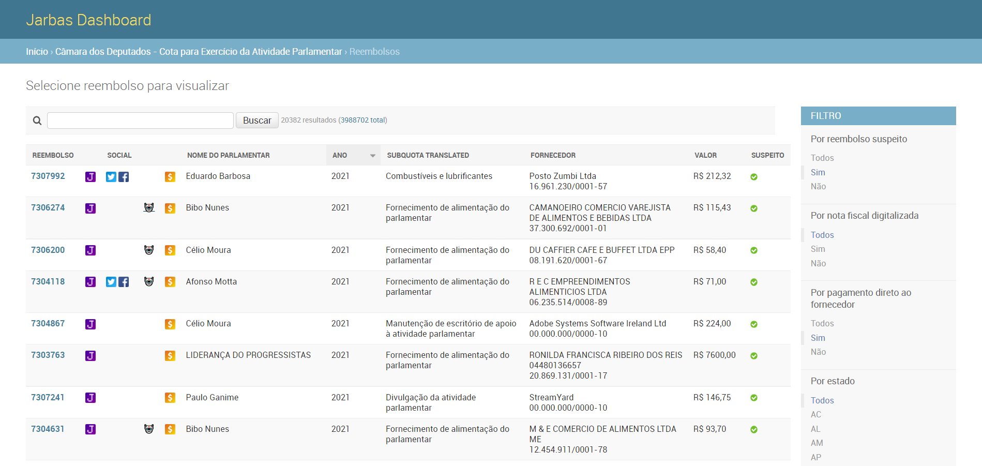

Slide 27
04
ZeroBERTo
Mostra do nosso trabalho com os dados do DAR

Slide 28

Motivação
Informação como base da Democracia Digital
Dados públicos frequentemente são complexos e extensos.
Aplicação em dados na Língua Portuguesa, considerada low-resource
Uso de dados do Diário da Assembleia da República

Slide 29

Dados
Dados são compostos das Atas do Diário da Assembleia da República
Foram extraídos dados como o texto que o parlamentar disse, o parlamentar, qual seu partido, entre outros
Dados foram passados por um modelo capaz de automaticamente classificar o Tema/Assunto que o parlamentar estava comentando

Slide 30
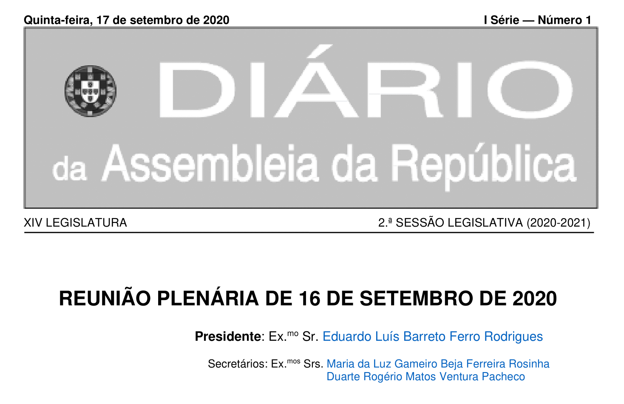
Dados
Data
Dia da Reunião Plenária
Transcrição
Identificação da Ata

Slide 31
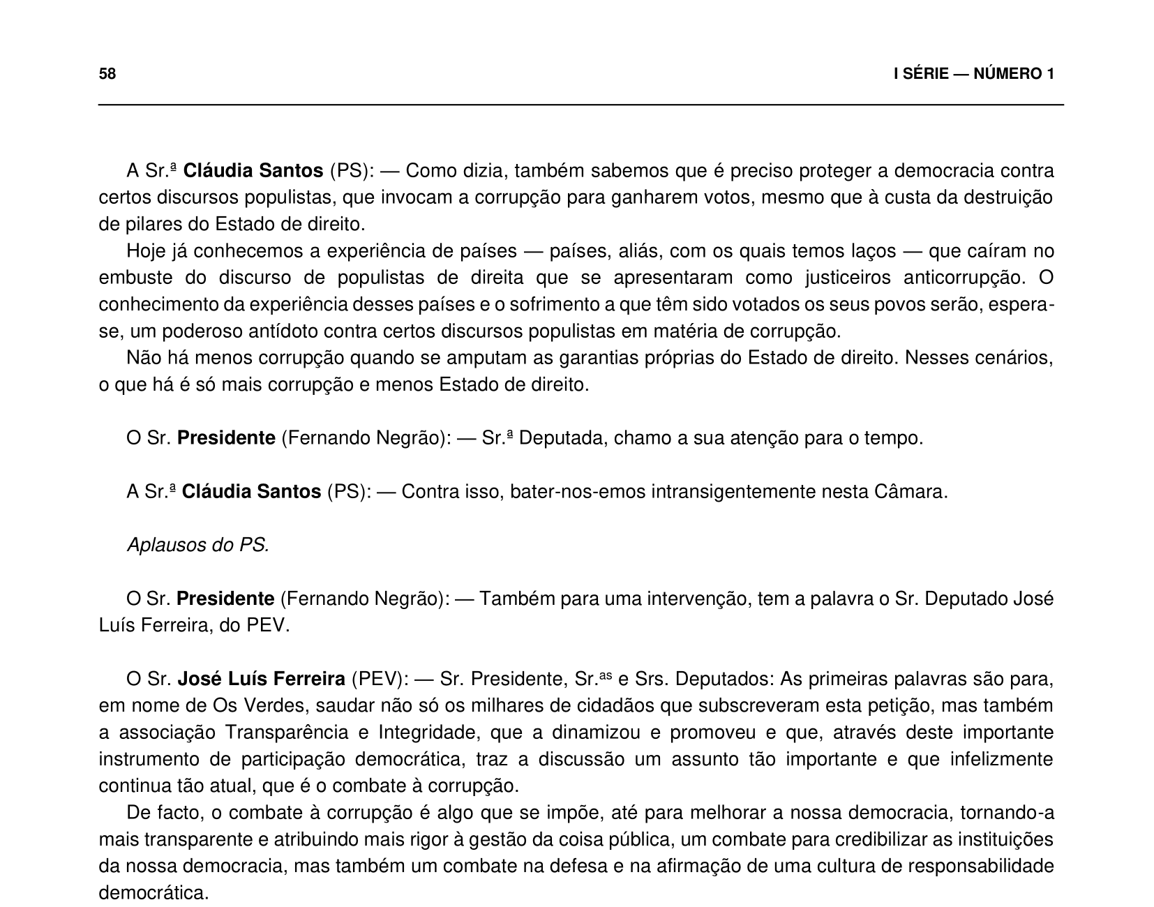
Dados
Pessoa
Posição
Nome do Deputado que está falando
Ordem das linhas de fala em um diálogo
1
2
3
Partido
Texto
Filiação política da pessoa que está falando
Fala de um deputado

Slide 32
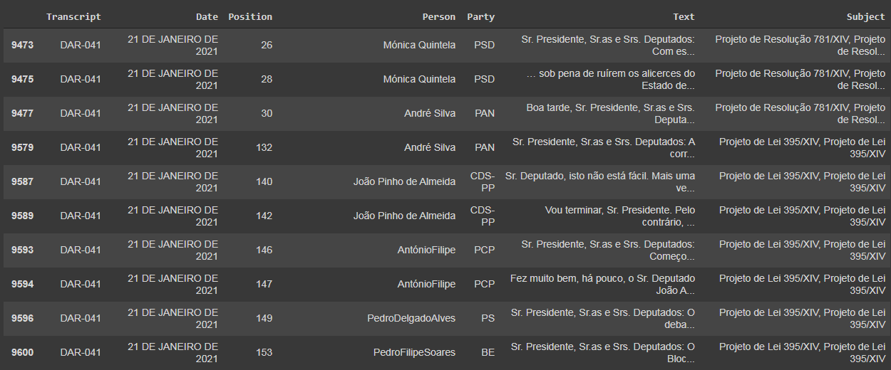
Base de dados gerada

Slide 33

Arquitetura: BERTopic
Algoritmo usado para modelagem de tópicos
Dado um documento de texto código separa as palavras mais relevantes
Agrupamentos de palavras de um mesmo contexto podem ser classificados em Temas

Slide 34
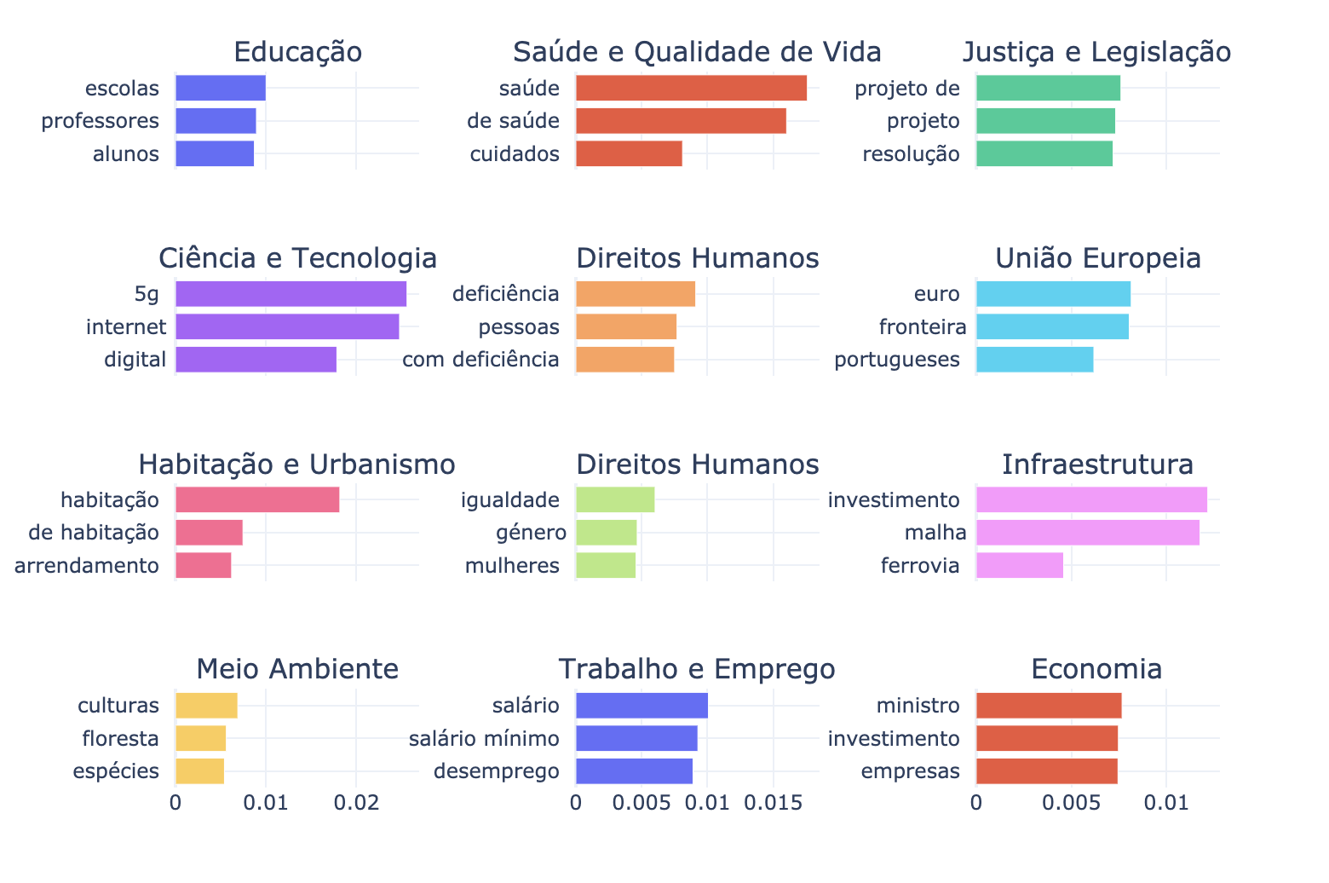
Arquitetura: BERTopic

Slide 35

Arquitetura: Zero-Shot
Zero-Shot é um tipo de modelo que não é treinado para uma tarefa específica
Esse modelo recebe “dados adicionais” para conseguir realizar a classificação corretamente
Usamos esse tipo de modelo para agrupar os tópicos genéricos em temas

Slide 36
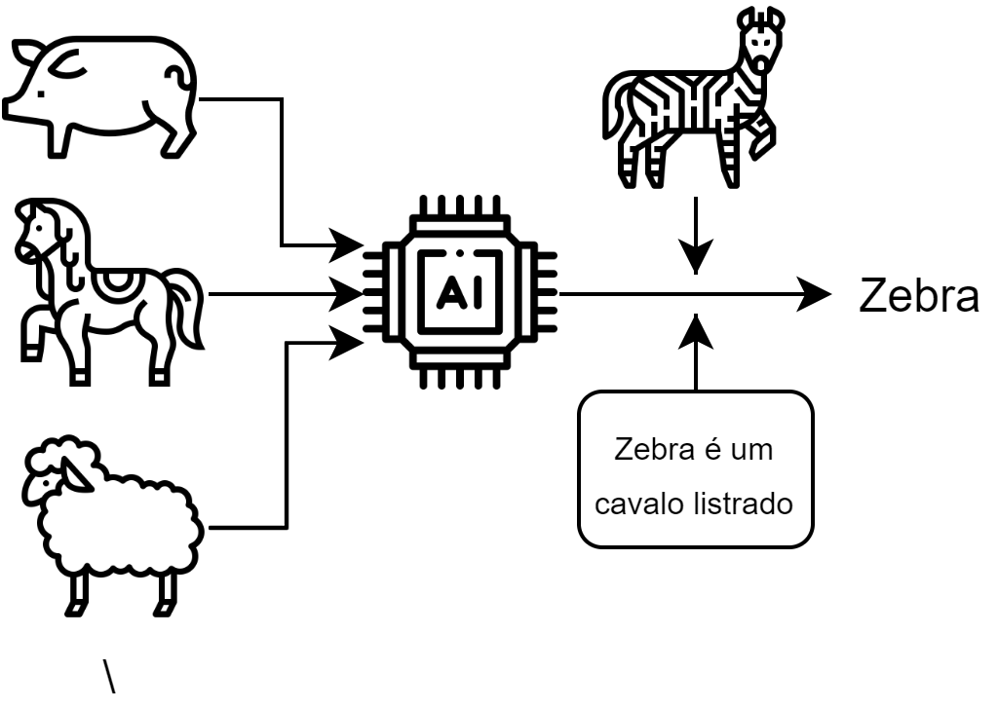
Exemplo: Zero-Shot

Slide 37
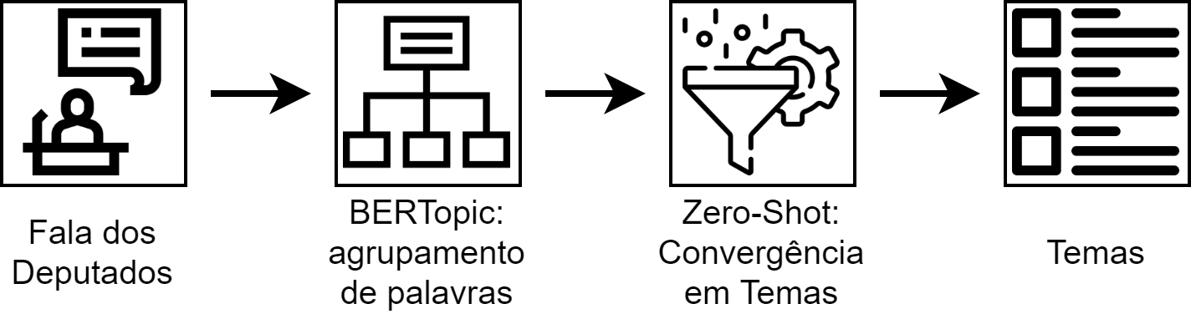
Modelo: ZeroBERTo

Slide 38
Modelo: ZeroBERTo
Dados de Entrada
ZeroBERTo
Dados de Saída
Topic Model
Modelo de Linguagem (Zero-Shot)
Documentos (Texto)
Associação
(Texto x Classes)
Classes de Interesse

Slide 39

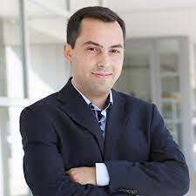
Orientadores
Anna Reali
Bruno Veloso
Professora Titular em Engenharia de Computação na POLI-USP, pesquisadora em IA
Pesquisador Sênior em Ciência da Computação no Centro de IA e Apoio à Decisão

Slide 40



Colaboradores
Thomas Ferraz
Ale Alcoforado
Enzo Bustos
Pesquisador de IA e mestrando na Télécom Paris/École Polytechnique
Graduando em Engenharia Elétrica com ênfase em Sistemas Eletrônicos (POLI-USP)
Graduando em Engenharia Elétrica com ênfase em computação (POLI-USP)

Slide 41
Obrigado!

Slide 42
Dúvidas?

